Slide 1
(ร่าง) Template
แนวทางการจัดทำเอกสารนำเสนอคณะทำงานการแบ่งส่วนราชการภายในกรม/ คณะกรรมการพัฒนาโครงสร้างระบบราชการของกระทรวง
เรื่อง การปรับปรุงโครงสร้างการแบ่งส่วนราชการ ของกรม ........................
[ กรณีการมอบอำนาจการแบ่งส่วนราชการภายในกรม โดยไม่เพิ่มจำนวนกอง (Rearrange) ]

Slide 2
วัตถุประสงค์ของการใช้ Template
สำนักงาน ก.พ.ร. จัดทำ Template นี้ขึ้น โดยมีวัตถุประสงค์เพื่อเป็นแนวทางให้ส่วนราชการใช้ประกอบในการจัดทำเอกสารนำเสนอในที่ประชุมคณะทำงานแบ่งส่วนราชการภายในกรม และคณะกรรมการพัฒนาโครงสร้างระบบราชการของกระทรวง เพื่อให้นำเสนอได้ถึงข้อมูลประเด็นสำคัญในการปรับปรุงโครงสร้างการแบ่งส่วนราชการ กรณีการมอบอำนาจการแบ่งส่วนราชการภายในกรม โดยไม่เพิ่มจำนวนกอง (Rearrange) ตามมติคณะรัฐมนตรีเมื่อวันที่ 9 สิงหาคม 2565 ใน 3 กรณี ดังนี้
1. การจัดโครงสร้างส่วนราชการระดับกอง โดยไม่เพิ่มจำนวนกองในภาพรวมของส่วนราชการ และจำนวนกอง ที่ปรากฏในกฎกระทรวงแบ่งส่วนราชการยังคงเท่าเดิม (หน้า 3 – 28)
2. การจัดตั้งหน่วยงานในต่างประเทศใหม่ โดยไม่เพิ่มจำนวนหน่วยงาน (หน้า 29 – 45)
3. การจัดหน่วยงานของราชการบริหารส่วนกลางที่ตั้งอยู่ในภูมิภาคใหม่ โดยไม่เพิ่มจำนวนหน่วยงาน (หน้า 46 – 55)
ทั้งนี้ หากส่วนราชการเห็นว่าข้อมูลใดมีความสำคัญและมีความจำเป็น สามารถนำเสนอเพิ่มเติมได้ตามความเหมาะสม แต่ไม่ควรมากเกิน จนไม่เห็นประเด็นสำคัญของการขอเสนอปรับปรุงโครงสร้างการแบ่งส่วนราชการในครั้งนี้
สำหรับการกำหนดตำแหน่งหัวหน้าส่วนราชการที่มีฐานะเป็นกองหรือเทียบกอง ให้ส่วนราชการคงกำหนดตำแหน่งประเภทอำนวยการ ตามจำนวนตำแหน่งและระดับตำแหน่งที่มีอยู่เดิม ก่อนวันที่กฎกระทรวงแบ่งส่วนราชการใหม่มีผลบังคับใช้ (ให้ส่วนราชการดำเนินการตามหนังสือสำนักงาน ก.พ. ที่ นร 1008/ว17 ลงวันที่ 16 กันยายน 2565)

Slide 3
กรณีที่ 1
การจัดโครงสร้างส่วนราชการระดับกอง
3

Slide 4
โครงร่าง (Outline) ของเอกสารนำเสนอ
1
สรุปข้อเสนอการปรับปรุงโครงสร้างการแบ่งส่วนราชการ
2
ภารกิจหลักของกรม
3
เหตุผลความจำเป็นในการปรับปรุงโครงสร้างการแบ่งส่วนราชการ
4
บทบาทภารกิจของกรมที่มุ่งเน้นในอนาคต
5
กองที่จัดตั้งขึ้นใหม่
6
ตัวชี้วัดจากการปรับปรุงโครงสร้างการแบ่งส่วนราชการ
7
ประโยชน์ที่จะได้รับจากการปรับปรุงโครงสร้างการแบ่งส่วนราชการ

Slide 5
การปรับปรุงโครงสร้างการแบ่งส่วนราชการของกรม ..................
1
สรุปข้อเสนอการปรับปรุงโครงสร้างการแบ่งส่วนราชการ
1. จัดตั้งใหม่ จำนวน xx ส่วนราชการ (เป็นส่วนราชการที่เกิดจากการยุบเลิกหน่วยงาน)
ระบุชื่อกอง
.................................................
ให้ส่วนราชการสรุปข้อเสนอการปรับปรุงโครงสร้างการแบ่งส่วนราชการของกรม ว่าต้องการดำเนินการในกรณีใดบ้าง
2. ยุบเลิก จำนวน xx ส่วนราชการ
ระบุชื่อกอง
.................................................
3. ปรับปรุงหน้าที่และอำนาจ และเปลี่ยนชื่อ จำนวน xx ส่วนราชการ
ระบุชื่อกอง
.................................................
4. ปรับปรุงหน้าที่และอำนาจ จำนวน xx ส่วนราชการ
ระบุชื่อกอง
...........................................................

Slide 6
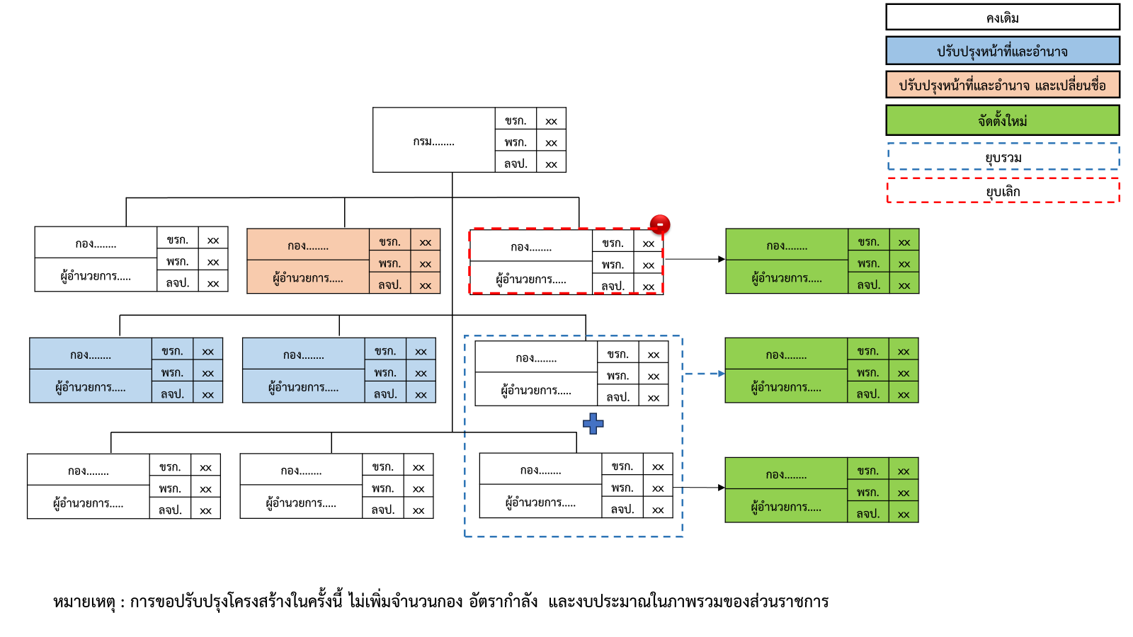
การปรับปรุงโครงสร้างการแบ่งส่วนราชการของกรม ..................
ข้อเสนอการปรับปรุงโครงสร้างการแบ่งส่วนราชการ
ให้ส่วนราชการแสดง chart โครงสร้างและอัตรากำลัง โดยแสดงให้เห็นการเปลี่ยนแปลง จากอะไร เป็นอะไร และแสดงให้เห็นถึงการจัดอัตรากำลังของโครงสร้างใหม่
หมายเหตุ : การขอปรับปรุงโครงสร้างในครั้งนี้ ไม่เพิ่มจำนวนกอง อัตรากำลัง และงบประมาณด้านบุคลากรในภาพรวมของส่วนราชการ

Slide 7
การปรับปรุงโครงสร้างการแบ่งส่วนราชการของกรม ..................
2
ภารกิจหลักของกรม ................ (ในปัจจุบัน)
วัตถุประสงค์ของหัวข้อนี้ เพื่อให้มีความเข้าใจตรงกันถึงภารกิจหลักและบริบทแวดล้อมในการทำงานของกรม ตามวัตถุประสงค์ของการจัดตั้งกรมและความสำคัญของการมีกรมนี้อยู่
- ให้แสดงภาพภารกิจหลักของกรม ................ มีกี่ด้าน และมีความเชื่อมโยงในการขับเคลื่อนทิศทางการพัฒนาประเทศด้านที่เกี่ยวข้องกับส่วนราชการเป็นสำคัญอย่างไร
- ทิศทางการพัฒนาประเทศด้านที่เกี่ยวข้องกับส่วนราชการเป็นสำคัญ เช่น แผนแม่บทภายใต้ยุทธศาสตร์ชาติ (ที่หน่วยงานเป็นเจ้าภาพหลัก หรือหน่วยงานสนับสนุนหลักในการขับเคลื่อนให้บรรลุเป้าหมาย) / หมุดหมายแผนพัฒนาเศรษฐกิจและสังคมแห่งชาติ ฉบับที่ 13 (เฉพาะในส่วนที่กรมเป็นหลักในการขับเคลื่อน) / แผนแม่บทหลัก หรือแผนระดับที่ 3 ที่หน่วยงานเป็นเจ้าภาพหลัก ควรสะท้อนให้เห็นความเชื่อมโยงไปในการปรับปรุงโครงสร้าง ในครั้งนี้
- ควรแสดงให้เห็นถึงกลไกการดำเนินงานหรือบริบทแวดล้อมที่สำคัญ ต่อการดำเนินงานของกรมในการขับเคลื่อนให้บรรลุเป้าหมายของการปรับปรุงโครงสร้างในครั้งนี้ เช่น กลุ่มเป้าหมายในการให้บริการ (ที่จำเป็นต้องให้ความสำคัญเพิ่มมากขึ้น) / กฎหมายระดับพระราชบัญญัติที่มีผลต่อการเปลี่ยนแปลงระบบวิธีการทำงาน / กลไกคณะกรรมการ /กองทุน

Slide 8
การปรับปรุงโครงสร้างการแบ่งส่วนราชการของกรม ..................
3
เหตุผลความจำเป็นในการปรับปรุงโครงสร้างการแบ่งส่วนราชการ
เหตุผลความจำเป็น ที่ระบุในหน้านี้ ควรสอดคล้องกับตัวชี้วัดที่กำหนด และประโยชน์ที่ได้รับจากการปรับปรุงโครงสร้าง เพื่อแสดงให้เห็นว่า การปรับปรุงโครงสร้างตอบโจทย์สาเหตุที่ต้องปรับหรือไม่ อย่างไร
- ควรแสดงให้เห็นถึง เหตุผลความจำเป็นในการขอปรับปรุงโครงสร้างในครั้งนี้ ซึ่งควรสอดคล้องกับโครงสร้าง และระบบวิธีการทำงานที่ปรับปรุงใหม่ด้วย โดยควรครอบคลุมประเด็นที่สำคัญ ดังนี้
ปัญหา หรือ Pain Point ที่เกิดขึ้นกับประชาชน หรือกระบวนการทำงานของกรมที่ส่งผลให้ไม่มีประสิทธิภาพ ไม่สามารถตอบสนองความต้องการของผู้รับบริการ หรือการแก้ปัญหาได้อย่างทันท่วงที
การแก้ไขกฎหมาย / นโยบายรัฐบาลที่สำคัญ / มติ ครม. ที่ส่งผลให้เกิดงานใหม่ หรือส่งผลให้กรมต้องปรับบทบาทภารกิจ หรือปรับระบบวิธีการทำงานใหม่
บริบทจากปัจจัยภายนอก เช่น ข้อตกลงระหว่างประเทศ กติกาหรือมาตรการทางการค้าที่ประเทศไทยต้องปฏิบัติตาม
[ กรณีมีข้อมูลสถิติประกอบ ขอให้แสดงเป็นข้อมูลเชิงสถิติที่แสดงให้เห็นถึงแนวโน้มที่จะเกิดขึ้นในอนาคตประกอบด้วย จะทำให้เกิดความชัดเจนมากยิ่งขึ้น ]

Slide 9
การปรับปรุงโครงสร้างการแบ่งส่วนราชการของกรม ..................
4
บทบาทภารกิจของกรมที่มุ่งเน้นในอนาคต
- ควรแสดงให้เห็นถึง บทบาทภารกิจของกรมที่เปลี่ยนแปลงไป จากการปรับปรุงโครงสร้าง เช่น ต้องการ focus ภารกิจหรือกลุ่มเป้าหมายอะไรเพิ่มมากขึ้น หรือการปรับเปลี่ยนระบบวิธีการทำงาน โดยควรแสดงให้เห็นถึง เมื่อมีการปรับโครงสร้างใหม่แล้ว มีระบบวิธีการทำงานที่เปลี่ยนแปลงจากเดิมไปอย่างไร
As-Is
ให้อธิบายกระบวนการทำงานในปัจจุบัน เฉพาะกระบวนงานหลักที่สะท้อนกับการปรับโครงสร้าง
To-be
ให้อธิบายการปรับเปลี่ยนวิธีการการทำงาน .. เดิมทำอย่างไร / หากมีการจัดตั้งกองใหม่ การปรับเปลี่ยนบทบาทหรือปรับเปลี่ยนกระบวนการทำงานจะแตกต่างจากเดิมอย่างไร >> เป็นสาเหตุให้ มีเหตุผลความจำเป็นต้องปรับโครงสร้าง

Slide 10
การปรับปรุงโครงสร้างการแบ่งส่วนราชการของกรม ..................
5
จัดตั้ง “กอง .......................”
- ให้อธิบายภารกิจหลักของกอง ขอบเขตความรับผิดชอบ ปริมาณงานที่ผ่านมาเพื่อเป็นข้อมูลเชิงประจักษ์ (แสดงให้เห็นความสำคัญของภารกิจนี้ที่จำเป็นต้องจัดตั้งเป็นกอง หากมีข้อมูลเชิงสถิติประกอบจะทำให้เกิดความชัดเจน มากยิ่งขึ้น)
- กรณีเป็นการตัดโอน รวมภารกิจมาจากกองอื่น ควรแสดงให้เห็นภาพการตัดโอนภารกิจ จากกองไหน ไปกองไหน
- กรณีเป็นการนำราชการบริหารส่วนกลางที่ตั้งอยู่ในภูมิภาค (สำนักงานเขตพื้นที่ /ศูนย์) มายุบเลิก และจัดตั้งเป็นกองใหม่ในส่วนกลาง ให้มีความเห็นของผู้ว่าราชการจังหวัดประกอบด้วย* โดยควรแสดงให้เห็นถึงการยุบหน่วยงานในพื้นที่ดังกล่าว ไม่ก่อให้เกิดผลกระทบต่อการให้บริการของประชาชนในพื้นที่ ซึ่งส่วนราชการควรดำเนินการปรับพื้นที่ความรับผิดชอบของสำนักงานเขตพื้นที่/ศูนย์ ให้ครอบคลุมพื้นที่ของหน่วยงานที่ยุบเลิกไปในคราวเดียวกัน
* เป็นการดำเนินการตาม มาตรา 51 แห่งพระราชกฤษฎีกาว่าด้วยการบริหารงานเชิงพื้นที่แบบบูรณาการ พ.ศ. 2565 - กรณีการจัดตั้งและยุบเลิกราชการส่วนภูมิภาค หรือราชการส่วนกลางในภูมิภาค ที่ตั้งอยู่ในจังหวัดใด ให้ขอความเห็นจากผู้ว่าราชการจังหวัดอันเป็นสถานที่ตั้งของส่วนราชการนั้นประกอบการพิจารณาด้วย

Slide 11
การปรับปรุงโครงสร้างการแบ่งส่วนราชการของกรม ..................
6
ตัวชี้วัดจากการปรับปรุงโครงสร้างการแบ่งส่วนราชการ
- ตัวชี้วัดที่กำหนดควรครอบคลุมใน 3 ระดับ คือ ผลผลิต (output) ผลลัพธ์ (outcome) และ Impact ของการปรับโครงสร้างในภาพรวม ควรสะท้อนถึงภารกิจหลักของกรม/ภารกิจสำคัญของกองนั้นๆ ที่มีการเปลี่ยนแปลง และควรสอดคล้องกับ Paint Point และประโยชน์ที่คาดว่าจะได้รับ ทั้งนี้ ไม่ควรกำหนดจำนวนตัวชี้วัดจำนวนมากเกินไป (ซึ่งอาจเป็นภาระกับกรมได้) กรมควรพิจารณาเลือกตัวชี้วัดที่สามารถสะท้อนในภาพใหญ่ได้
- ตัวชี้วัดจากการปรับปรุงโครงสร้าง ให้ส่วนราชการจัดทำคำอธิบาย นิยาม ขอบเขตการวัด วิธีการวัด เพื่อให้เกิดความชัดเจนและมีความเข้าใจที่ตรงกัน และสำหรับการตั้งค่าเป้าหมายขอให้ตั้งค่าเป้าหมายล่วงหน้า ในระยะ 3-5 ปีข้างหน้า เนื่องจากตัวชี้วัดนี้ ส่วนราชการต้องรายงานผลการดำเนินการมายังสำนักงาน ก.พ.ร. ภายหลังจากกฎกระทรวงแบ่งส่วนราชการมีผลบังคับใช้ภายใน 1 ปี และใช้ประกอบการประเมินผลสัมฤทธิ์และประเมินความคุ้มค่า ภายในระยะเวลา 3 – 5 ปี (ตามที่ ก.พ.ร. กำหนด) เพื่อให้เป็นไปตามมติ ครม. 9 ส.ค. 65
ตัวชี้วัดผลงาน | หน่วยนับ | ผลการดำเนินการ | ค่าเป้าหมายล่วงหน้า 3 - 5 ปี |  |  | หมายเหตุ
ตัวชี้วัดผลงาน | หน่วยนับ | ปีปัจุบัน ปี.... | ปี...... | ปี...... | ปี......
ระดับกรม
1. ………………………………
2. …………………………………………
ระดับกอง
1. …………………………………….. |  |  |  |  |  | กอง xx
2. ……………………………… |  |  |  |  |  | กอง xx
3. ………………………………………… |  |  |  |  |  | กอง xx

Slide 12
การปรับปรุงโครงสร้างการแบ่งส่วนราชการของกรม ..................
7
ประโยชน์ที่จะได้รับจากการปรับปรุงโครงสร้างการแบ่งส่วนราชการ
- ให้ส่วนราชการระบุประโยชน์ที่คาดว่าจะได้รับที่จะเกิดขึ้นอย่างเป็นรูปธรรมและเห็นได้ชัดเจน ซึ่งควรวัดผลได้ และสอดคล้องกับ Pain Point และตัวชี้วัดที่กำหนดข้างต้นดังกล่าว เช่น มีต้นทุนในการให้บริการลดลง ลดระยะเวลาการเดินทาง ลดค่าใช้จ่ายในการสำเนาเอกสาร เกิดรายได้และสร้างมูลค่าทางเศรษฐกิจให้กับประเทศ xx ล้านบาท ปัญหาข้อร้องเรียนลดลง ฯลฯโดยจำแนกประโยชน์เป็น 3 ด้าน คือ
(1) ประโยชน์ต่อประชาชน / ผู้ประกอบการ / นักลงทุน
(2) ประโยชน์ต่อประเทศ
(3) ประโยชน์ต่อส่วนราชการ

Slide 13
- ตัวอย่าง -
สำนักงานคณะกรรมการส่งเสริมการลงทุน

Slide 14
- ตัวอย่าง - การปรับปรุงโครงสร้างการแบ่งส่วนราชการของสำนักงานคณะกรรมการส่งเสริมการลงทุน
1
สรุปข้อเสนอการปรับปรุงโครงสร้างการแบ่งส่วนราชการ
1. จัดตั้งใหม่ จำนวน 2 ส่วนราชการ (เป็นส่วนราชการที่เกิดจากการยุบเลิกหน่วยงาน)
1. กองบริการชาวต่างชาติ (Expatriate Services Division)
2. กองเสริมสร้างขีดความสามารถในการแข่งขัน (Competitiveness Enhancement Division)
2. ยุบเลิก จำนวน 2 ส่วนราชการ
1. กองประสานและพัฒนาปัจจัยการลงทุน
2. กองพัฒนาและเชื่อมโยงการลงทุน
3. ปรับปรุงหน้าที่และอำนาจ จำนวน 3 ส่วนราชการ
1. กองยุทธศาสตร์และแผนงาน
2. กองพัฒนาผู้ประกอบการไทย
3. ศูนย์บริการลงทุน

Slide 15
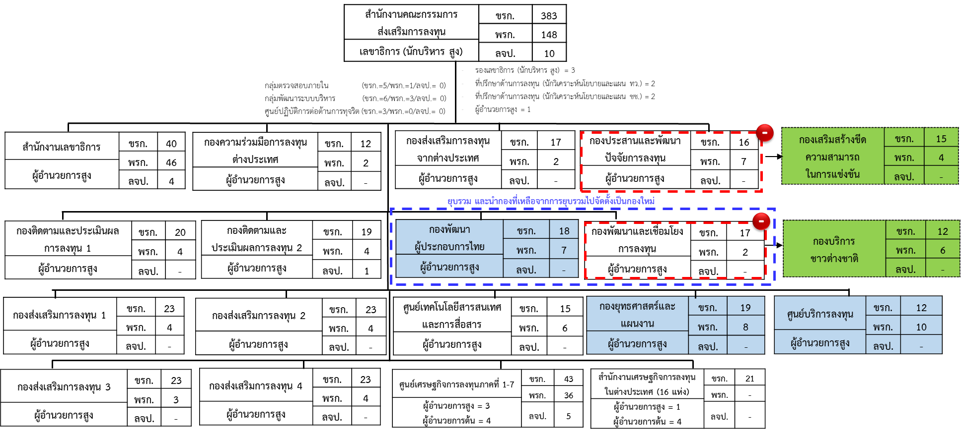
- ตัวอย่าง - การปรับปรุงโครงสร้างการแบ่งส่วนราชการของสำนักงานคณะกรรมการส่งเสริมการลงทุน
ข้อเสนอการปรับปรุงโครงสร้างการแบ่งส่วนราชการ
กองที่ถูกยุบเลิก
การขอจัดตั้งกองใหม่ ที่เกิดจากการยุบเลิกกองเดิม
การยุบรวมกอง และนำกองที่เหลือจากการยุบรวมไปจัดตั้งเป็นกองใหม่
การปรับปรุงหน้าที่และอำนาจ

Slide 16
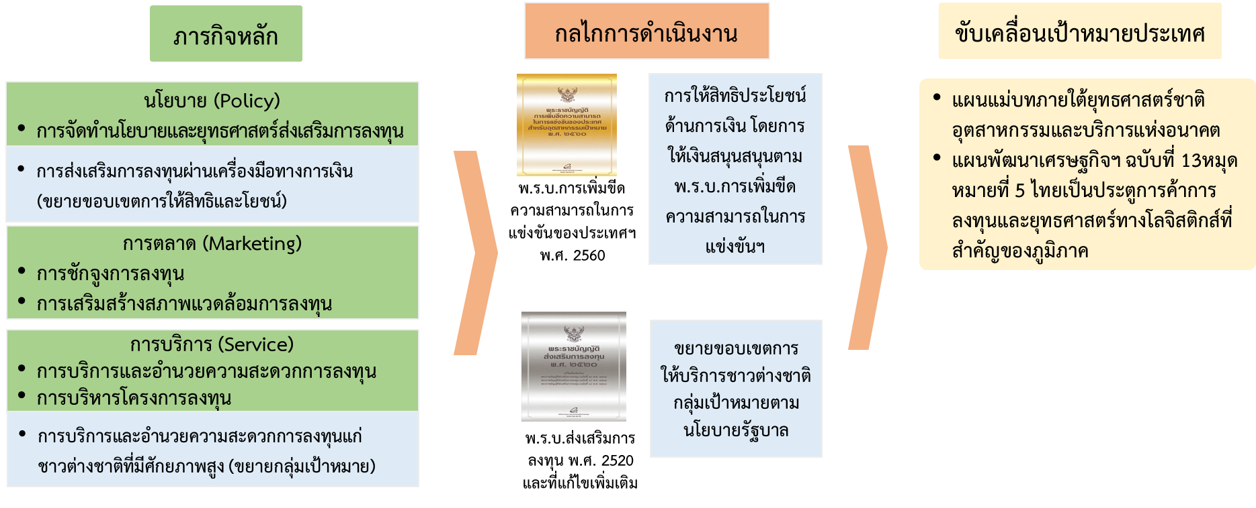
- ตัวอย่าง - การปรับปรุงโครงสร้างการแบ่งส่วนราชการของสำนักงานคณะกรรมการส่งเสริมการลงทุน
2
ภารกิจหลักของสำนักงานคณะกรรมการส่งเสริมการลงทุน
กลไกการดำเนินงานตามกฎหมายของ BOIในการขับเคลื่อนให้บรรลุเป้าหมายของการปรับปรุงโครงสร้างในครั้งนี้
การปรับปรุงโครงสร้างการแบ่งส่วนราชการที่จะช่วยขับเคลื่อนทิศทางการพัฒนาประเทศตามแผนแม่บทภายใต้ยุทธศาสตร์ชาติและแผนพัฒนาเศรษฐกิจฉบับที่ 13
ภารกิจหลักของสำนักงานคณะกรรมการส่งเสริมการลงทุน (BOI) มี 5 ด้าน (กล่องสีเขียว) และแสดงการขยายขอบเขตการดำเนินงานของภารกิจหลักตามกล่องสีฟ้า

Slide 17
- ตัวอย่าง - การปรับปรุงโครงสร้างการแบ่งส่วนราชการของสำนักงานคณะกรรมการส่งเสริมการลงทุน
3
เหตุผลความจำเป็นในการปรับปรุงโครงสร้างการแบ่งส่วนราชการ
แสดงปัจจัยภายนอกจากมติ ครม. ที่ส่งผลต่อการปรับโครงสร้างของ BOI
แสดงปัจจัยภายนอกจากกฎหมายใหม่ที่มอบให้ BOI ดำเนินการเป็นฝ่ายเลขาฯ
แสดงปัจจัยภายนอกด้านกรอบกติการะหว่างประเทศของ OECD ที่ส่งผลต่อมาตรการส่งเสริมการลงทุนด้านภาษี
แสดงเหตุผลที่ BOI ต้องปรับโครงสร้างให้รองรับกับการดำเนินงานจากปัจจัยต่างๆ ทั้ง มติ ครม. กฎหมายใหม่ และกรอบกติการะหว่างประเทศ

Slide 18
- ตัวอย่าง - การปรับปรุงโครงสร้างการแบ่งส่วนราชการของสำนักงานคณะกรรมการส่งเสริมการลงทุน
4
บทบาทภารกิจของกรมที่มุ่งเน้นในอนาคต
แสดงกระบวนการทำงานในปัจจุบันด้านการให้บริการด้านวีซ่าและใบอนุญาตทำงานสำหรับช่างฝีมือ ผู้ชำนาญการต่างประเทศ และกลุ่มผู้เชี่ยวชาญพิเศษ (Smart Visa) ที่ BOI ดำเนินการอยู่ โดยอาศัยกลไกทางกฎหมายทั้ง พ.ร.บ.ส่งเสริมการลงทุน พ.ร.บ.การเพิ่มขีดความสามารถในการแข่งขันฯ ระเบียบสำนักนายกรัฐมนตรี มติ ครม. ที่มอบหมายให้ BOI ดำเนินการด้านวีซ่าและใบอนุญาตทำงาน
แสดงกระบวนการทำงานในอนาคตที่มีการขยายขอบเขตกลุ่มเป้าหมายที่ดำเนินการในปัจจุบันให้รองรับกับชาวต่างชาติที่มีศักยภาพสูง และกลุ่มเป้าหมายอื่นตามนโยบายรัฐบาลในการให้บริการด้านวีซ่าและใบอนุญาตทำงาน รวมทั้งมุ่งเน้นการใช้เครื่องมือทางการเงินทดแทนมาตรการทางภาษีตาม พ.ร.บ.การเพิ่มขีดความสามารถในการแข่งขันฯ เพื่อรองรับผลกระทบที่เกิดจากกรอบกติการะหว่างประเทศของ OECD

Slide 19
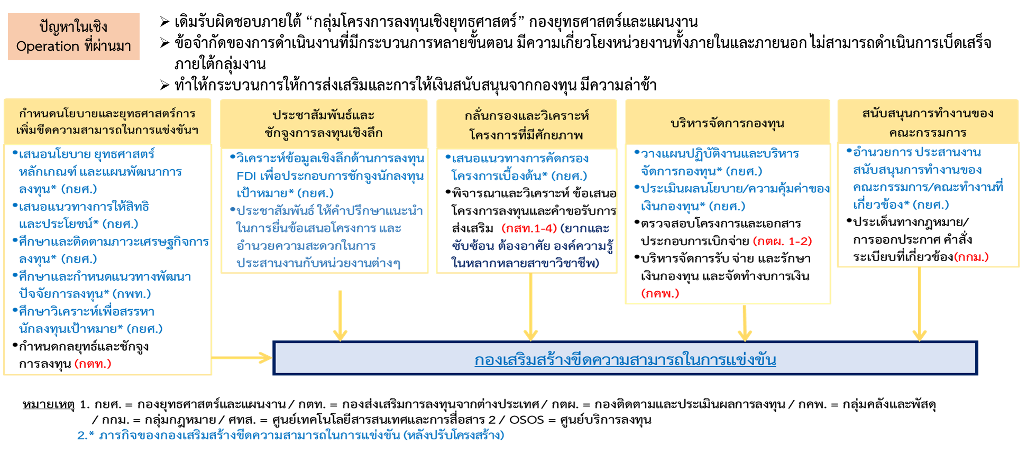
- ตัวอย่าง - การปรับปรุงโครงสร้างการแบ่งส่วนราชการของสำนักงานคณะกรรมการส่งเสริมการลงทุน
การปรับระบบวิธีการทำงานภายใต้ พ.ร.บ. การเพิ่มขีดความสามารถในการแข่งขันฯ พ.ศ. 2560
แสดงปัญหาของการทำงานการพัฒนาเครื่องมือทางการเงินเดิมที่กระจายอยู่หลายกอง ทำให้ขาดเอกภาพในการดำเนินงาน
แสดงการปรับระบบวิธีการทำงานใหม่ โดยการรวมภารกิจที่เกี่ยวข้องกับการบริหารจัดการกองทุนเพิ่มขีดความสามารถในการแข่งขันให้อยู่ภายใต้กองเดียว เพื่อให้การส่งเสริมและการให้เงินสนับสนุนจากกองทุนเป็นไปด้วยความรวดเร็ว เพื่อเป็นการเพิ่มประสิทธิภาพการใช้เครื่องมือทางการเงินในการดึงดูดนักลงทุน แทนมาตราการทางภาษีที่จะมีความสำคัญลดน้อยลงในอนาคต

Slide 20
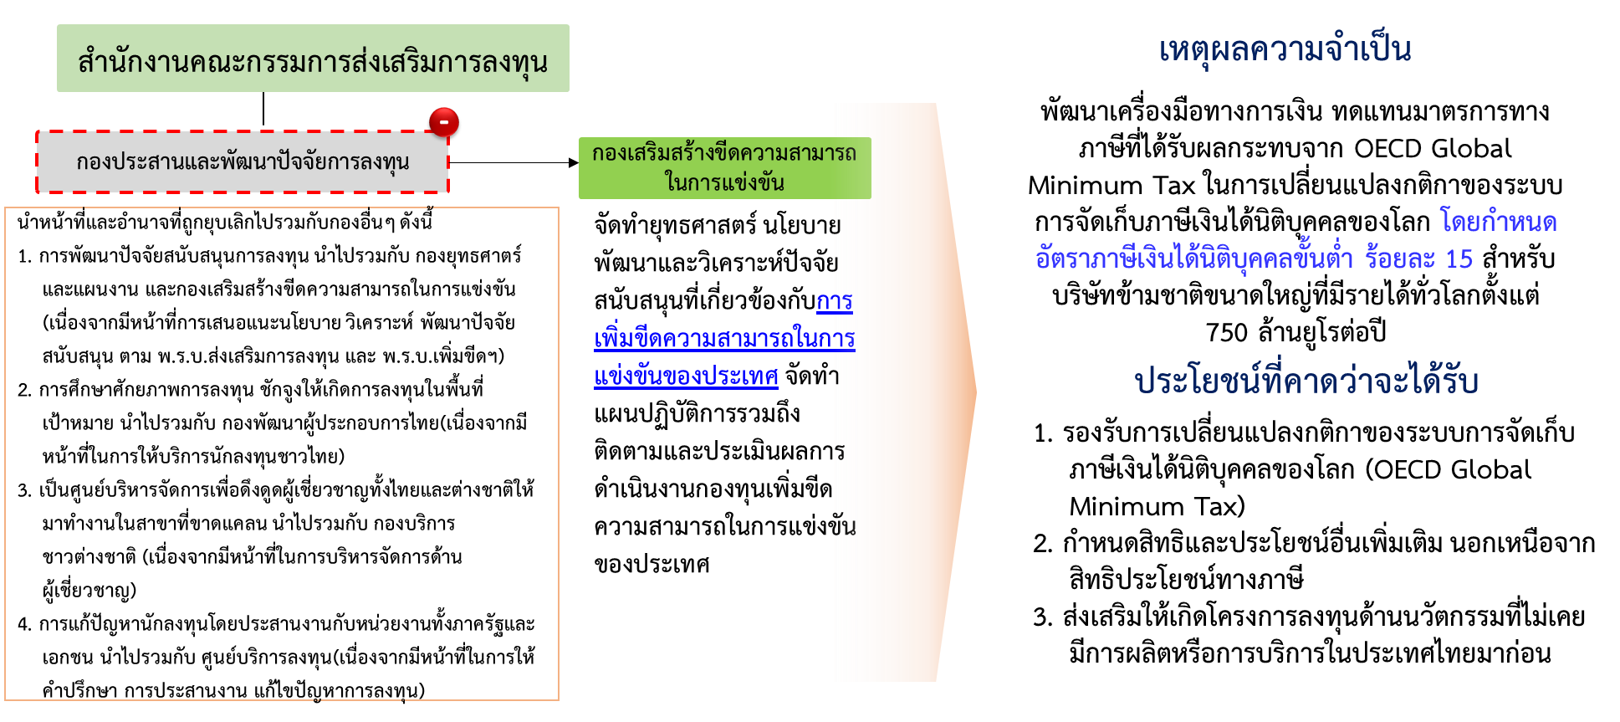
5
- ตัวอย่าง - การปรับปรุงโครงสร้างการแบ่งส่วนราชการของสำนักงานคณะกรรมการส่งเสริมการลงทุน
5.1
จัดตั้ง “กองเสริมสร้างขีดความสามารถในการแข่งขัน” และยุบ “กองประสานและพัฒนาปัจจัยการลงทุน”
(ตัวอย่างกรณีที่ 1 การยุบกองหนึ่ง เพื่อนำไปจัดตั้งกองใหม่)
แสดงเหตุผลความจำเป็นในการขอจัดตั้งกองใหม่
แสดงการตั้งกองใหม่ที่เกิดจากการยุบเลิก
แสดงประโยชน์ที่คาดว่าจะได้รับจากการขอจัดตั้งกองใหม่
แสดงการยุบเลิกกอง และนำภารกิจของกองที่ถูกยุบเลิกไปกองอื่นที่มีภารกิจใกล้เคียงกัน

Slide 21
- ตัวอย่าง - การปรับปรุงโครงสร้างการแบ่งส่วนราชการของสำนักงานคณะกรรมการส่งเสริมการลงทุน
แสดงปริมาณงานการดำเนินงานตาม พ.ร.บ. การเพิ่มขีดความสามารถในการแข่งขันฯ ปัจจุบันและที่คาดว่าจะเพิ่มขึ้นในอนาคต
รายชื่อนักลงทุนเป้าหมาย ภายใต้ พ.ร.บ. เพิ่มขีดฯ
มูลค่าการลงทุนของโครงการที่ได้รับ การส่งเสริมการลงทุนตาม พ.ร.บ.การเพิ่มขีดความสามารถฯ
มูลค่าการเบิกจ่ายเงินสนับสนุนจาก
กองทุนเพิ่มขีดความสามารถฯ
ราย
ล้านบาท
ล้านบาท
หมายเหตุ
1. มูลค่าการลงทุนที่ได้รับการส่งเสริมตาม พ.ร.บ.การเพิ่มขีดความสามารถฯ ที่มีมูลค่า 22.5 ล้านบาท ในปี 2563 เนื่องจากมีโครงการที่เข้าข่ายได้รับการส่งเสริมน้อย มีบางโครงการที่ไม่บรรลุข้อตกลงระหว่างคณะกรรมการและผู้ประกอบการ
2. มูลค่าการเบิกจ่ายเงินสนับสนุนจากกองทุนเพิ่มขีดความสามารถฯ เนื่องจากในปี 2563 มีมูลค่าโครงการที่ได้รับอนุมัติ เพียง 22.5 ล้านบาท เท่านั้น ทำให้การเบิกจ่ายเงินสนับสนุนจากกองทุนเพิ่มขีดความสามารถฯ มีจำนวนน้อย

Slide 22
- ตัวอย่าง - การปรับปรุงโครงสร้างการแบ่งส่วนราชการของสำนักงานคณะกรรมการส่งเสริมการลงทุน
การแสดงให้เห็นว่า กองที่ยุบเลิก ได้นำภารกิจกระจายไปยังกองต่าง ๆ ที่มีภารกิจสอดคล้องไปในทางเดียวกัน
กองที่รับโอนหน้าที่และอำนาจ
สำนักงานคณะกรรมการส่งเสริมการลงทุน
มีภารกิจเกี่ยวกับการเสนอแนะนโยบาย พัฒนาปัจจัยสนับสนุน วิเคราะห์สภาพแวดล้อมการลงทุนตาม พ.ร.บ. ส่งเสริมการลงทุน
กองยุทธศาสตร์และแผนงาน
กองประสานและพัฒนาปัจจัยการลงทุน
กองเสริมสร้างขีดความสามารถในการแข่งขัน
มีภารกิจเกี่ยวกับการเสนอแนะนโยบาย พัฒนาปัจจัยสนับสนุน วิเคราะห์สภาพแวดล้อมการลงทุนตาม พ.ร.บ. การเพิ่มขีดความสามารถในการแข่งขันฯ
การพัฒนาปัจจัยสนับสนุนการลงทุน วิเคราะห์สภาพแวดล้อมการลงทุน และการเสนอแนะมาตรการส่งเสริมการลงทุน
การศึกษาศักยภาพการลงทุน พัฒนาและชักจูงให้เกิดการลงทุนในพื้นที่เป้าหมายตามนโยบายรัฐบาล และประสานงานกับศูนย์เศรษฐกิจการลงทุนภาคที่ 1-7
เป็นศูนย์บริหารจัดการเพื่อดึงดูดผู้เชี่ยวชาญทั้งไทยและต่างชาติให้มาทำงานในสาขาที่จำเป็นและขาดแคลน เพื่อรองรับการพัฒนาอุตสาหกรรมและบริการ
ดำเนินการแก้ปัญหานักลงทุนโดยประสานงานกับหน่วยงานทั้งภาครัฐและเอกชน
กองพัฒนาผู้ประกอบการไทย
มีภารกิจในการให้บริการกลุ่มเป้าหมายนักลงทุนไทย และดำเนินการในพื้นที่ส่วนภูมิภาค
มีภารกิจในการบริหารจัดการเพื่อดึงดูดผู้เชี่ยวชาญทั้งไทยและต่างชาติให้มาทำงานในสาขาที่จำเป็นและขาดแคลน ตามมาตรการต่างๆ เช่น Smart Visa, LTR Visa เป็นต้น
กองบริการชาวต่างชาติ
ศูนย์บริการลงทุน
มีภารกิจในการรับและตอบข้อซักถาม ให้คำปรึกษาแนะนำ รวมทั้งประสานงานกับหน่วยงานที่เกี่ยวข้องเพื่อแก้ไขปัญหาของนักลงทุน
= กองที่ขอจัดตั้งใหม่
= กองที่ขอปรับปรุงหน้าที่และอำนาจ

Slide 23
5
- ตัวอย่าง - การปรับปรุงโครงสร้างการแบ่งส่วนราชการของสำนักงานคณะกรรมการส่งเสริมการลงทุน
5.2
จัดตั้ง “กองบริการชาวต่างชาติ” โดยยุบรวม กองพัฒนาและเชื่อมโยงการลงทุน เข้ากับ กองพัฒนาผู้ประกอบการไทย
(ตัวอย่างกรณีที่ 2 การยุบรวม 2 กองเข้าด้วยกัน และจัดตั้งกองใหม่)
แสดงเหตุผลความจำเป็นในการขอจัดตั้งกองใหม่
แสดงการยุบรวม 2 กอง เป็นกองเดียวกัน เนื่องจากมีภารกิจและกลุ่มเป้าหมายใกล้เคียงกัน
แสดงการนำเอากองที่เหลือจากการยุบรวมมาจัดตั้งเป็นกองใหม่
แสดงประโยชน์ที่คาดว่าจะได้รับจากการขอจัดตั้งกองใหม่

Slide 24
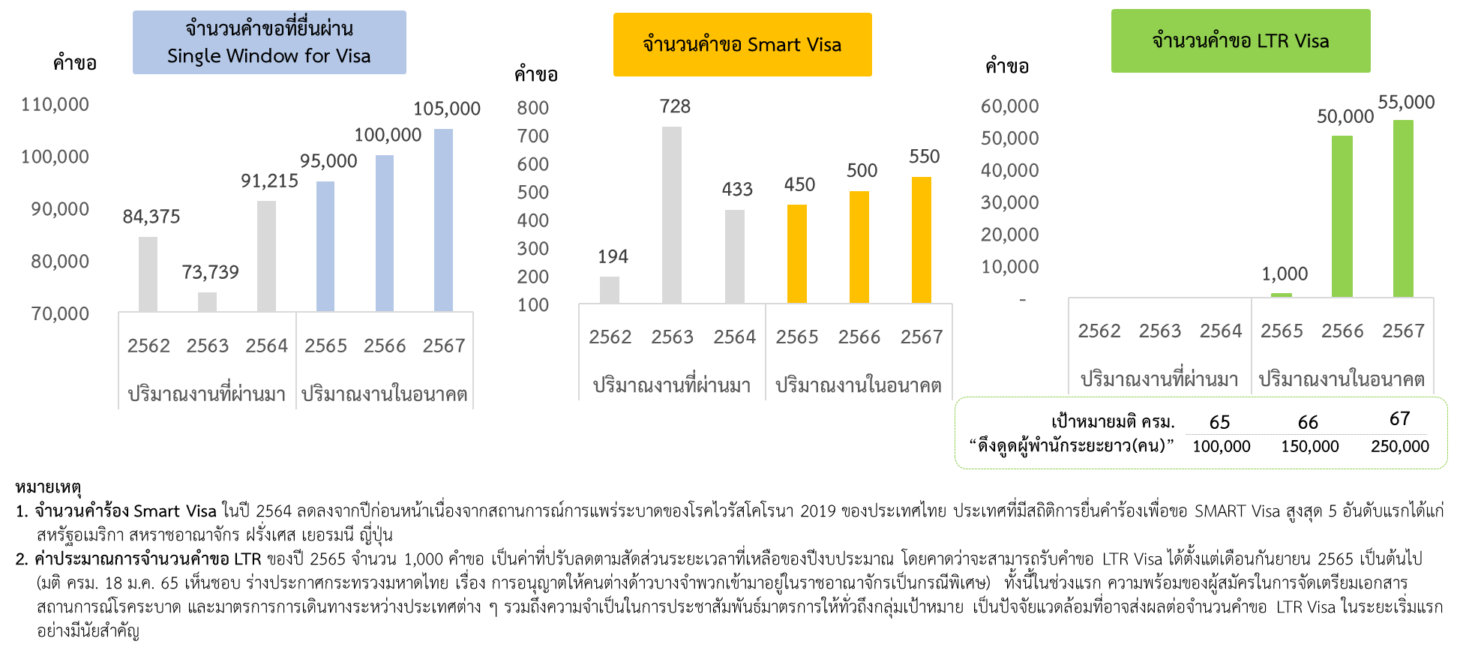
- ตัวอย่าง - การปรับปรุงโครงสร้างการแบ่งส่วนราชการของสำนักงานคณะกรรมการส่งเสริมการลงทุน
การแสดงปริมาณงานการให้บริการด้านวีซ่าในปัจจุบันและที่คาดว่าจะเพิ่มขึ้นในอนาคต

Slide 25
5
- ตัวอย่าง - การปรับปรุงโครงสร้างการแบ่งส่วนราชการของสำนักงานคณะกรรมการส่งเสริมการลงทุน
5.3
ขอปรับปรุงหน้าที่และอำนาจ จำนวน 3 ส่วนราชการ
ปรับปรุงหน้าที่และอำนาจเพื่อให้สอดคล้องกับการตัดโอนภารกิจไปจัดตั้งกองใหม่ และรับโอนภารกิจจากกองที่ยุบเลิก
กองยุทธศาสตร์และแผนงาน
กองพัฒนาผู้ประกอบการไทย
ศูนย์บริการลงทุน
ตัดโอนหน้าที่และอำนาจ การจัดทำยุทธศาสตร์ นโยบายและแผนการเพิ่มขีดความสามารถในการแข่งขัน และการติดตามและประเมินผลการดำเนินงานของกองทุนเพิ่มขีดความสามารถในการแข่งขัน ไปรวมกับ กองเสริมสร้างขีดความสามารถในการแข่งขัน ที่จัดตั้งใหม่
รับโอนหน้าที่และอำนาจ การพัฒนาปัจจัยสนับสนุนการลงทุน วิเคราะห์สภาพแวดล้อมการลงทุน และการเสนอแนะมาตรการส่งเสริมการลงทุน จากกองประสานและพัฒนาปัจจัยการลงทุนที่ยุบเลิก
รับโอนหน้าที่และอำนาจ การศึกษาศักยภาพการลงทุน พัฒนาและชักจูงให้เกิดการลงทุนในพื้นที่เป้าหมายตามนโยบายรัฐบาล และประสานงานกับศูนย์เศรษฐกิจการลงทุนภาคที่ 1-7 จากกองประสานและพัฒนาปัจจัยการลงทุน ที่ยุบเลิก
ตัดโอนหน้าที่และอำนาจ การอนุญาตให้อยู่ในประเทศและอนุญาตให้ทำงานสำหรับช่างฝีมือและผู้ชำนาญการต่างประเทศ การกำกับดูแลศูนย์บริการวีซ่าและใบอนุญาตทำงาน ไปรวมกับ กองบริการบุคลากรต่างชาติ ที่จัดตั้งใหม่
รับโอนหน้าที่และอำนาจ ดำเนินการแก้ไขปัญหานักลงทุน จากกองประสานและพัฒนาปัจจัยการลงทุน ที่ยุบเลิก
เพิ่มหน้าที่และอำนาจใหม่ ร่วมกับหน่วยงานที่เกี่ยวข้องในการพัฒนาระบบการให้บริการภาครัฐแบบเบ็ดเสร็จทางอิเล็กทรอนิกส์

Slide 26
- ตัวอย่าง - การปรับปรุงโครงสร้างการแบ่งส่วนราชการของสำนักงานคณะกรรมการส่งเสริมการลงทุน
6
ตัวชี้วัดความสำเร็จจากการปรับปรุงโครงสร้างส่วนราชการ
ตัวชี้วัด | หน่วยนับ | ผลการดำเนินการ |  |  | ค่าเป้าหมาย |  |  | หมายเหตุ
ตัวชี้วัดผลงาน |  | 2562 | 2563 | 2564 | 2565 | 2566 | 2567
1. การพิจารณาอนุญาตและกลั่นกรองคำขอนำเข้าช่างฝีมือในกิจการที่ได้รับการส่งเสริมการลงทุน และบุคลากรต่างชาติที่มีศักยภาพสูง (Smart Visa และ LTR) | คำขอ | 84,569 | 74,467 | 91,648 | 96,450 | 150,500 | 160,550 | ตัวชี้วัดกองบริการบุคลากรต่างชาติ ตามมติ ครม. 14 ก.ย. 64
2. มูลค่าการลงทุนหรือค่าใช้จ่ายของโครงการที่ขอรับการส่งเสริมการลงทุนภายใต้พระราชบัญญัติเพิ่มขีดความสามารถในการแข่งขันของประเทศของประเทศสำหรับอุตสาหกรรมเป้าหมาย | ล้านบาท | - | 22.5 | - | ไม่น้อยกว่า 1,000 | ไม่น้อยกว่า 1,100 | ไม่น้อยกว่า 1,300 | ตัวชี้วัดกองเสริมสร้างขีดความสามารถในการแข่งขัน สะท้อนการใช้จ่ายที่แท้จริงของภาคเอกชน ส่งผลให้ GDP เพิ่มขึ้น

Slide 27
- ตัวอย่าง - การปรับปรุงโครงสร้างการแบ่งส่วนราชการของสำนักงานคณะกรรมการส่งเสริมการลงทุน
ตัวชี้วัดความสำเร็จจากการปรับปรุงโครงสร้างส่วนราชการ
ตัวชี้วัด | หน่วยนับ | ผลการดำเนินการ |  |  | ค่าเป้าหมาย |  |  | หมายเหตุ
ตัวชี้วัดผลงาน |  | 2562 | 2563 | 2564 | 2565 | 2566 | 2567
กองบริการบุคลากรต่างชาติ
1. การพิจารณาอนุญาตคำขอนำเข้าช่างฝีมือในกิจการที่ได้รับการส่งเสริมการลงทุน | คำขอ | 84,375 | 73,739 | 91,215 | 95,000 | 100,000 | 105,000 | ตัวชี้วัดความสำเร็จของการให้บริการชาวต่างชาติตามมาตรการต่าง ๆ ณ จุดเดียว
2. การพิจารณากลั่นกรองคำขอ Smart Visa | คำขอ | 174 | 728 | 433 | 450 | 550 | 650
3. การพิจารณากลั่นกรองคำขอ LTR Visa | คำขอ | - | - | - | 1,000 | 50,000 | 55,000
กองเสริมสร้างขีดความสามารถในการแข่งขัน
1. จำนวนรายชื่อนักลงทุนเป้าหมายภายใต้พระราชบัญญัติการเพิ่มขีดความสามารถในการแข่งขันของประเทศสำหรับอุตสาหกรรมเป้าหมาย | ราย | 2 | 15 | 7 | 30 | 40 | 50 | ตัวชี้วัด Out put การชักจูงนักลงทุนแบบเชิงรุก และคัดกรองนักลงทุนกลุ่มเป้าหมาย
2. มูลค่าการเบิกจ่ายเงินสนับสนุนจากกองทุนเพิ่มขีดความสามารถในการแข่งขันของประเทศ | ล้านบาท | - | - | 3.1 | ไม่น้อยกว่า 300 | ไม่น้อยกว่า 500 | ไม่น้อยกว่า 800 | ตัวชี้วัดความสำเร็จของการบริหารจัดการงานกองทุน

Slide 28
- ตัวอย่าง - การปรับปรุงโครงสร้างการแบ่งส่วนราชการของสำนักงานคณะกรรมการส่งเสริมการลงทุน
7
ประโยชน์ที่จะได้รับจากการปรับปรุงโครงสร้างการแบ่งส่วนราชการ
1. แก้ปัญหาการไม่มีวีซ่าเป็นการเฉพาะสำหรับชาวต่างชาติที่มีศักยภาพสูงในการเข้ามาพำนักอาศัยและทำงานในประเทศไทย
2. เกิดประโยชน์ทางเศรษฐกิจแก่ประเทศที่จะได้รับจากการให้บริการทางอิเล็กทรอนิกส์เต็มรูปแบบ ดังนี้
ประเทศ
ผู้ประกอบการ
ประชาชน
เพิ่มปริมาณเงินลงทุนในระบบเศรษฐกิจ 750,000 ล้านบาท
รายได้จากค่าธรรมเนียมวีซ่า 2,500 ล้านบาท
ลดค่าใช้จ่ายในการเดินทาง 10 ล้านบาท (เฉลี่ยรายละ 200 บาท 50,000 ราย)
ลดการตรวจสอบเอกสารซ้ำซ้อน
ลดขั้นตอนและสำเนาเอกสารราชการ 5 แสนบาท
(เฉลี่ยรายละ 10 บาท 50,000 ราย)
เกิดการจ้างงานใหม่ในอุตสาหกรรมเป้าหมาย โดยเฉพาะอุตสาหกรรมแห่งอนาคต
แรงงานไทยได้รับการถ่ายทอดองค์ความรู้และเทคโนโลยีใหม่ ๆ จากต่างประเทศ
3. เกิดมูลค่าการส่งเสริมการลงทุนแก่ประเทศผ่านการสร้างความเข้มแข็งเครื่องมือทางการเงินไม่น้อยกว่า 1,000 ล้านบาท
4. มีฐานข้อมูลเกี่ยวกับชาวต่างชาติศักยภาพสูงที่เข้ามาเป็นผู้พำนักระยะยาวในประเทศไทย เพื่อใช้ในการต่อยอด สร้างและพัฒนา องค์ความรู้ให้กับผู้ประกอบการไทย นักศึกษาในสถาบันอุดมศึกษาผ่านการเป็นวิทยากรบรรยาย เป็นต้น

Slide 29
กรณีที่ 2
การจัดตั้งหน่วยงานในต่างประเทศใหม่
หมายเหตุ : สามารถดูตัวอย่างเพิ่มเติมได้จากกรณีที่ 1
29

Slide 30
โครงร่าง (Outline) ของเอกสารนำเสนอ
1
สรุปข้อเสนอการปรับปรุงโครงสร้างการแบ่งส่วนราชการ
2
ภารกิจหลักของกรม
3
เหตุผลความจำเป็นในการปรับปรุงโครงสร้างการแบ่งส่วนราชการ
4
บทบาทภารกิจของกรมที่มุ่งเน้นในอนาคต
5
การจัดตั้งสำนักงานในต่างประเทศ
6
ตัวชี้วัดจากการปรับปรุงโครงสร้างการแบ่งส่วนราชการ
7
ประโยชน์ที่จะได้รับจากการปรับปรุงโครงสร้างการแบ่งส่วนราชการ

Slide 31
การปรับปรุงโครงสร้างการแบ่งส่วนราชการของกรม ..................
1
สรุปข้อเสนอการปรับปรุงโครงสร้างการแบ่งส่วนราชการ
1. จัดตั้งใหม่ จำนวน xx ส่วนราชการ (เป็นส่วนราชการที่เกิดจากการยุบเลิกหน่วยงาน)
ระบุชื่อสำนักงานในต่างประเทศ
ให้ส่วนราชการสรุปข้อเสนอการปรับปรุงโครงสร้างการแบ่งส่วนราชการของกรม ว่าต้องการดำเนินการในกรณีใดบ้าง
.................................................
2. ยุบเลิก จำนวน xx ส่วนราชการ
ระบุชื่อสำนักงานในต่างประเทศ
(สำนักงานที่นำมายุบเลิกต้องเป็นสำนักงานตามกฎหมาย หรือตามที่รัฐมนตรีประกาศกำหนด)
.................................................
3. ปรับปรุงหน้าที่และอำนาจ จำนวน xx ส่วนราชการ
ระบุชื่อสำนักงานในต่างประเทศ/กอง
...........................................................

Slide 32
การปรับปรุงโครงสร้างการแบ่งส่วนราชการของกรม ..................
2
ภารกิจหลักของกรม ................ (ในปัจจุบัน)
วัตถุประสงค์ของหน้านี้ เพื่อให้มีความเข้าใจตรงกันถึงภารกิจหลักและบริบทแวดล้อมในการทำงานของกรม ตามวัตถุประสงค์ของการจัดตั้งกรมและความสำคัญของการมีกรมนี้อยู่
- ให้แสดงภาพภารกิจหลักของกรม ................ มีกี่ด้าน และมีความเชื่อมโยงในการขับเคลื่อนทิศทางการพัฒนาประเทศด้านที่เกี่ยวข้องกับส่วนราชการเป็นสำคัญอย่างไร
- ทิศทางการพัฒนาประเทศด้านที่เกี่ยวข้องกับส่วนราชการเป็นสำคัญ เช่น แผนแม่บทภายใต้ยุทธศาสตร์ชาติ (ที่หน่วยงานเป็นเจ้าภาพหลัก หรือหน่วยงานสนับสนุนหลักในการขับเคลื่อนให้บรรลุเป้าหมาย) / หมุดหมายแผนพัฒนาเศรษฐกิจและสังคมแห่งชาติ ฉบับที่ 13 (เฉพาะในส่วนที่กรมเป็นหลักในการขับเคลื่อน) / แผนแม่บทหลัก หรือแผนระดับที่ 3 ที่หน่วยงานเป็นเจ้าภาพหลัก ควรสะท้อนให้เห็นถึงความเชื่อมโยงของกรมในการขับแคลื่อนภารกิจในต่างประเทศ
- ควรแสดงให้เห็นถึงกลไกการดำเนินงานหรือบริบทแวดล้อมที่สำคัญ ต่อการดำเนินงานของกรมในการขับเคลื่อนให้บรรลุเป้าหมายของการปรับปรุงโครงสร้างในครั้งนี้ เช่น กลุ่มเป้าหมายในการให้บริการ (ที่จำเป็นต้องให้ความสำคัญเพิ่มมากขึ้น) / กฎหมายระดับพระราชบัญญัติที่มีผลต่อการเปลี่ยนแปลงระบบวิธีการทำงาน / กลไกคณะกรรมการ /กองทุน

Slide 33
การปรับปรุงโครงสร้างการแบ่งส่วนราชการของกรม ..................
3
เหตุผลความจำเป็นในการปรับปรุงโครงสร้างการแบ่งส่วนราชการ
เหตุผลความจำเป็น ที่ระบุในหน้านี้ ควรสอดคล้องกับตัวชี้วัดที่กำหนด และประโยชน์ที่ได้รับจากการปรับปรุงโครงสร้าง เพื่อแสดงให้เห็นว่า การปรับปรุงโครงสร้างตอบโจทย์สาเหตุที่ต้องปรับหรือไม่ อย่างไร
- การขอย้ายสถานที่ของสำนักงาน จากประเทศหนึ่งไปยังอีกประเทศหนึ่ง หรือจากเมืองหนึ่งไปยังเมืองหนึ่ง ในประเทศเดียวกัน เหตุผลความจำเป็นควรแสดงให้เห็นถึง ภาพรวมทางเศรษฐกิจ ความสำคัญและโอกาสด้านการค้า การลงทุน ของประเทศไทย กับประเทศ ... (ขอย้ายสำนักงาน) โดยควรครอบคลุมประเด็นที่สำคัญ เช่น
นโยบายความสัมพันธ์ระหว่างประเทศของรัฐบาลและประเทศปลายทาง
มูลค่าการค้า การลงทุน กับประเทศดังกล่าว
โอกาสความร่วมมือด้านต่าง ๆ ความสัมพันธ์ระหว่างประเทศที่คาดว่าจะเกิดขึ้นในอนาคต เช่น โอกาสทางธุรกิจ ความสัมพันธ์ด้านการเมืองความมั่นคง
[ กรณีมีข้อมูลสถิติประกอบ ขอให้แสดงเป็นข้อมูลเชิงสถิติที่แสดงให้เห็นถึงแนวโน้มที่จะเกิดขึ้นในอนาคตประกอบด้วย จะทำให้เกิดความชัดเจนมากยิ่งขึ้น ]

Slide 34
การปรับปรุงโครงสร้างการแบ่งส่วนราชการของกรม ..................
4
บทบาทภารกิจของกรมที่มุ่งเน้นในอนาคต
- ควรแสดงให้เห็นถึง บทบาทภารกิจของกรมที่ดำเนินการในต่างประเทศ ที่เปลี่ยนแปลงไป จากการปรับปรุงโครงสร้าง เช่น ต้องการ focus ภารกิจหรือกลุ่มเป้าหมายอะไรเพิ่มมากขึ้น หรือการปรับเปลี่ยนระบบวิธีการทำงาน โดยควรแสดงให้เห็นถึง เมื่อมีการปรับโครงสร้างใหม่แล้ว มีระบบวิธีการทำงานที่เปลี่ยนแปลงจากเดิมไปอย่างไร
As-Is
ให้อธิบายกระบวนการทำงานในปัจจุบัน เฉพาะกระบวนงานหลักที่สะท้อนกับการปรับโครงสร้าง
To-be
ให้อธิบายการปรับเปลี่ยนวิธีการการทำงาน .. เดิมทำอย่างไร / หากมีการจัดตั้งสำนักงาน (จากการย้ายสถานที่ตั้ง) การปรับเปลี่ยนบทบาทหรือปรับเปลี่ยนกระบวนการทำงานจะแตกต่างจากเดิมอย่างไร >> เป็นสาเหตุให้ มีเหตุผลความจำเป็นต้องปรับโครงสร้าง

Slide 35
การปรับปรุงโครงสร้างการแบ่งส่วนราชการของกรม ..................
5
การจัดตั้ง “สำนักงาน ....................... ณ เมือง ................. ประเทศ .................”
- ให้อธิบายภารกิจหลักของสำนักงาน พื้นที่ขอบเขตความรับผิดชอบ (กรณีเป็นการแบ่งพื้นที่ความรับผิดชอบจากสำนักงานเดิมที่ดูแลรับผิดชอบอยู่ ให้เห็นเปรียบเทียบพื้นที่ที่แยกออกมาด้วย)

Slide 36
การปรับปรุงโครงสร้างการแบ่งส่วนราชการของกรม ..................
6
ตัวชี้วัดจากการปรับปรุงโครงสร้างการแบ่งส่วนราชการ
- ตัวชี้วัดที่กำหนดควรสะท้อนภารกิจหลักในแต่ละด้านของสำนักงานในต่างประเทศ ควรครอบคลุมใน 3 ระดับ คือ ผลผลิต (output) ผลลัพธ์ (outcome) และ Impact ของการปรับโครงสร้างในภาพรวม และควรสอดคล้องกับ Paint Point และประโยชน์ที่คาดว่าจะได้รับ ทั้งนี้ ไม่ควรกำหนดจำนวนตัวชี้วัดจำนวนมากเกินไป (ซึ่งอาจเป็นภาระกับกรมได้) กรมควรพิจารณาเลือกตัวชี้วัดที่สามารถสะท้อนในภาพใหญ่ได้
- ในการกำหนดตัวชี้วัดเพื่อใช้ติดตามและประเมินผลของการจัดตั้งหน่วยงานในต่างประเทศ ให้มีการวัดผลการดำเนินงานของสำนักงานในต่างประเทศที่แบ่งพื้นที่รับผิดชอบควบคู่กับสำนักงานใหม่ด้วย เพื่อใช้ประกอบการพิจารณาความคุ้มค่าของการจัดตั้งสำนักงานขึ้นใหม่ เช่น ต้นทุนการให้บริการที่ลดลง มูลค่าที่ได้รับเมื่อเปรียบเทียบกับต้นทุนของกระทรวงที่ใช้ในการดำเนินการ
- ตัวชี้วัดจากการปรับปรุงโครงสร้าง ให้ส่วนราชการจัดทำคำอธิบาย นิยาม ขอบเขตการวัด วิธีการวัด เพื่อให้เกิดความชัดเจนและมีความเข้าใจที่ตรงกัน และสำหรับการตั้งค่าเป้าหมายขอให้ตั้งค่าเป้าหมายล่วงหน้า ในระยะ 3-5 ปีข้างหน้า เนื่องจากตัวชี้วัดนี้ ส่วนราชการต้องรายงานผลการดำเนินการมายังสำนักงาน ก.พ.ร. ภายหลังจากกฎกระทรวงแบ่งส่วนราชการมีผลบังคับใช้ภายใน 1 ปี และใช้ประกอบการประเมินผลสัมฤทธิ์และประเมินความคุ้มค่า ภายในระยะเวลา 3 – 5 ปี (ตามที่ ก.พ.ร. กำหนด) เพื่อให้เป็นไปตามมติ ครม. 9 ส.ค. 65
ตัวชี้วัด | หน่วยนับ | ผลการดำเนินการ | ค่าเป้าหมายล่วงหน้า 3 - 5 ปี |  |  | หมายเหตุ
ตัวชี้วัดผลงาน | หน่วยนับ | ปีปัจุบัน ปี.... | ปี...... | ปี...... | ปี......
ภารกิจด้าน .......................
1. ………………………………
2. …………………………………………
ภารกิจด้าน .......................
1. ……………………………………..
2. ………………………………
3. …………………………………………

Slide 37
การปรับปรุงโครงสร้างการแบ่งส่วนราชการของกรม ..................
7
ประโยชน์ที่จะได้รับจากการปรับปรุงโครงสร้างการแบ่งส่วนราชการ
- ให้ส่วนราชการระบุประโยชน์ที่คาดว่าจะได้รับที่จะเกิดขึ้นอย่างเป็นรูปธรรมและเห็นได้ชัดเจน ซึ่งควรวัดผลได้ และสอดคล้องกับ Pain Point และตัวชี้วัดที่กำหนดข้างต้นดังกล่าว เช่น มีต้นทุนในการให้บริการลดลง ลดระยะเวลาการเดินทาง ลดค่าใช้จ่ายในการสำเนาเอกสาร เกิดรายได้และสร้างมูลค่าทางเศรษฐกิจให้กับประเทศ xx ล้านบาท ปัญหาข้อร้องเรียนลดลง ฯลฯโดยจำแนกประโยชน์เป็น 3 ด้าน คือ
(1) ประโยชน์ต่อประชาชน / ผู้ประกอบการ / นักลงทุน
(2) ประโยชน์ต่อประเทศ
(3) ประโยชน์ต่อส่วนราชการ

Slide 38
- ตัวอย่าง -
การจัดตั้งสถานกงสุลใหญ่ ณ เมืองเสียมราฐ ราชอาณาจักรกัมพูชา
และปิดสถานกงสุลใหญ่ ณ กรุงอันตานานาริโว สาธารณรัฐมาดากัสการ์ เป็นการถาวร
ของ สำนักงานปลัดกระทรวงการต่างประเทศ

Slide 39
- ตัวอย่าง - การปรับปรุงโครงสร้างการแบ่งส่วนราชการของสำนักงานปลัดกระทรวงการต่างประเทศ
1
สรุปข้อเสนอการปรับปรุงโครงสร้างการแบ่งส่วนราชการ
1. จัดตั้งใหม่ จำนวน 1 ส่วนราชการ (เป็นส่วนราชการที่เกิดจากการยุบเลิกหน่วยงาน)
1.1 จัดตั้งสถานกงสุลใหญ่ ณ เมืองเสียมราฐ ราชอาณาจักรกัมพูชา
2. ยุบเลิก จำนวน 1 ส่วนราชการ
2.1 สถานกงสุลใหญ่ ณ กรุงอันตานานาริโว สาธารณรัฐมาดากัสการ์ เป็นการถาวร (เป็นสำนักงานตามกฎหมาย หรือตามที่รัฐมนตรีประกาศกำหนด) [มติ ครม. 7 ม.ค. 63 ให้ สกญ. ณ กรุงอันตานานาริโว ปิดชั่วคราว และให้ สอท. สาธารณรัฐมาดากัสการ์ ณ กรุงพริทอเรีย ดูแลแทน]

Slide 40
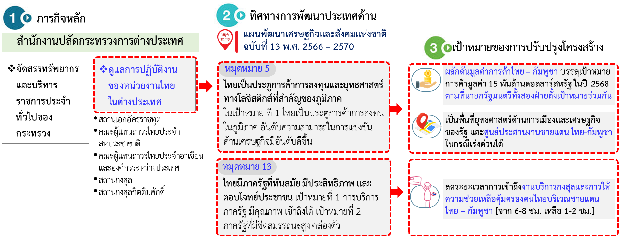
- ตัวอย่าง - การปรับปรุงโครงสร้างการแบ่งส่วนราชการของสำนักงานปลัดกระทรวงการต่างประเทศ
2
ภารกิจหลักของสำนักงานปลัดกระทรวงการต่างประเทศ
แสดงให้เห็นว่า ภารกิจหลักของกรมสอดคล้องกับทิศทางการพัฒนาประเทศ ในการขับเคลื่อนด้านการต่างประเทศ และการจัดตั้ง สกญ. เสียมราฐ จะมีส่วนในการขับเคลื่อนทิศทางการพัฒนาประเทศดังกล่าวได้

Slide 41
- ตัวอย่าง - การปรับปรุงโครงสร้างการแบ่งส่วนราชการของสำนักงานปลัดกระทรวงการต่างประเทศ
3
เหตุผลความจำเป็นในการปรับปรุงโครงสร้างการแบ่งส่วนราชการ
แสดงให้เห็นถึงเหตุผลความจำเป็นของการจัดตั้ง สกญ. ณ เมืองเสียมราฐ เนื่องจากนโยบายความสัมพันธ์ระหว่างประเทศ และโอกาสทางการค้าการลงทุน ที่จะเกิดขึ้นในอนาคต รวมทั้ง ศักยภาพของจังหวัดเสียมราฐ ซึ่งมีความเหมาะสมในการจัดตั้ง สกญ.
แสดงให้เห็นว่า การจัดตั้ง สกญ. ณ เมืองเสียมราฐ จะสามารถช่วยแก้ปัญหา Pain Point ที่เกิดขึ้นได้

Slide 42
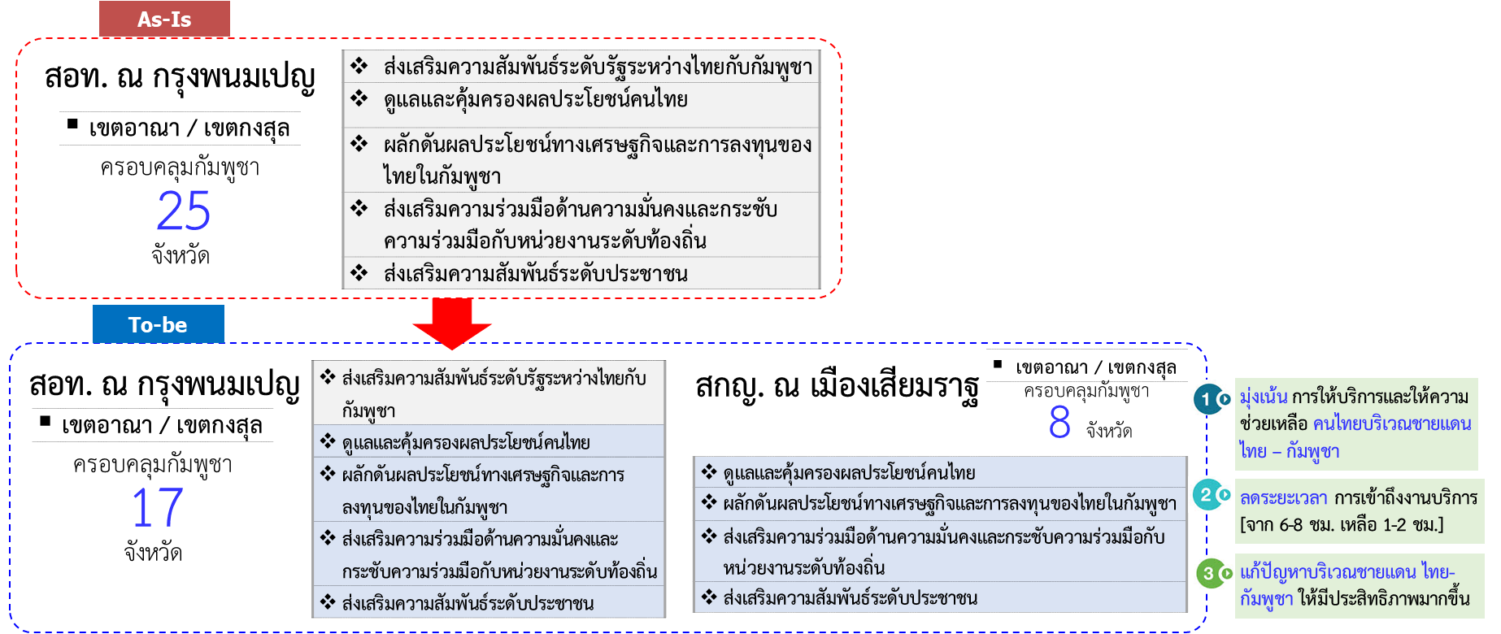
- ตัวอย่าง - การปรับปรุงโครงสร้างการแบ่งส่วนราชการของสำนักงานปลัดกระทรวงการต่างประเทศ
4
การกำหนดบทบาทภารกิจของกรมที่มุ่งเน้นในอนาคต
แสดงให้เห็นถึงการปรับพื้นที่ความรับผิดชอบใหม่ของ สอท. พนมเปญ เพื่อให้ความสำคัญกับการให้บริการคนไทยบริเวณชายแดนไทย-กัมพูชา เพิ่มมากขึ้น

Slide 43
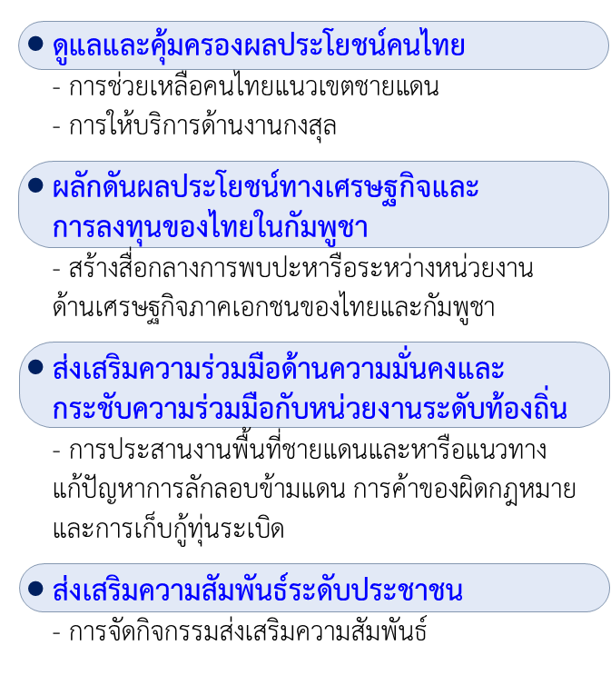
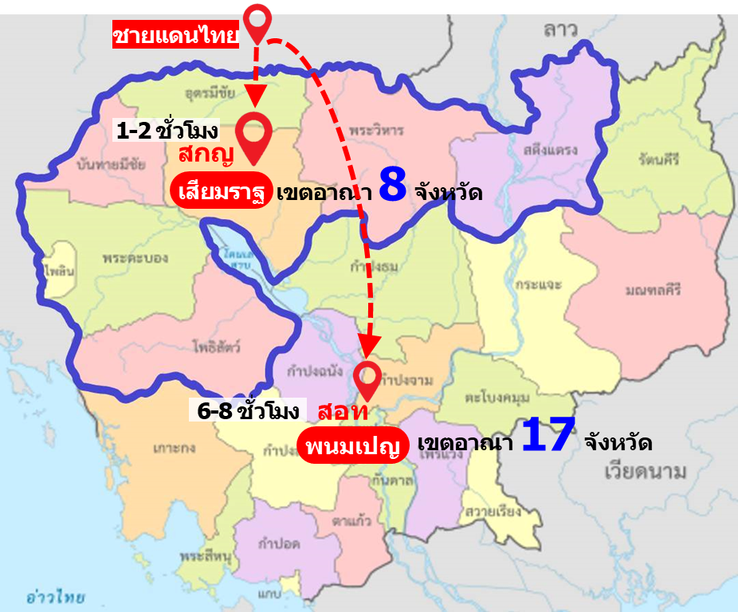
- ตัวอย่าง - การปรับปรุงโครงสร้างการแบ่งส่วนราชการของสำนักงานปลัดกระทรวงการต่างประเทศ
5
การจัดตั้ง “สถานกงสุลใหญ่ ณ เมืองเสียมราฐ ”
ภารกิจหลัก 4 ด้าน
เขตกงสุลครอบคลุม 8 จังหวัดของราชอาณาจักรกัมพูชา
เป็นการอธิบายภารกิจหลักของ สกญ. และแสดงพื้นที่ขอบเขตความรับผิดชอบที่ได้มีการแบ่งเขตความรับผิดชอบ จาก สอท.พนมเปญ

Slide 44
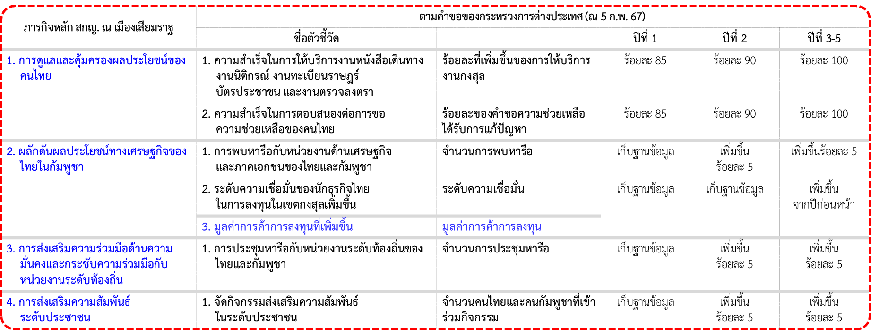
- ตัวอย่าง - การปรับปรุงโครงสร้างการแบ่งส่วนราชการของสำนักงานปลัดกระทรวงการต่างประเทศ
6
การกำหนดตัวชี้วัดและค่าเป้าหมายจากการปรับปรุงโครงสร้างการแบ่งส่วนราชการ
ตัวชี้วัดลักษณะผลลัพธ์ (outcome) สะท้อนการจัดตั้ง สกญ. แล้วสามารถให้บริการได้มีประสิทธิภาพดีขึ้น
ตัวชี้วัดลักษณะผลผลิต (output) วัดผลการดำเนินการตามกิจกรรม
ตัวชี้วัด Impact
แสดงให้เห็นถึงการกำหนดตัวชี้วัดในแต่ละภารกิจของ สกญ. ทั้งในระดับกิจกรรม/ผลผลิต (output) ตัวชี้วัดระดับผลลัพธ์ (outcome) และตัวชี้วัดที่ส่งผลโดยรวม (Impact) เพื่อสะท้อนถึงความคุ้มค่าของการจัดตั้งสำนักงานขึ้นใหม่ โดยตัวชี้วัดใดที่ควรวัดเพื่อสะท้อนผลสัมฤทธิ์ของการจัดตั้งหน่วยงาน แต่หากยังไม่มีข้อมูลพื้นฐาน ได้กำหนดให้มีการเก็บข้อมูลผลการดำเนินงานในปีที่ 1 เพื่อนำมาใช้เป็นฐานข้อมูล และวัดผลการดำเนินงานในปีต่อไป เพื่อประกอบการประเมินผลสัมฤทธิ์และประเมินความคุ้มค่า ภายในระยะเวลา 3 – 5 ปี (ตามที่ ก.พ.ร. กำหนด) ตามมติ ครม. 9 ส.ค. 65

Slide 45
- ตัวอย่าง - การปรับปรุงโครงสร้างการแบ่งส่วนราชการของสำนักงานปลัดกระทรวงการต่างประเทศ
7
ประโยชน์ที่จะได้รับจากการปรับปรุงโครงสร้างการแบ่งส่วนราชการ
ประเทศ
ผู้ประกอบการ
ประชาชน
ปัญหาการลักลอบข้ามแดน และการค้าของผิดกฎหมายลดลง
มูลค่าการค้าการลงทุนเพิ่มขึ้น 1.5 หมื่นล้านดอลลาร์สหรัฐ
รายได้จากการท่องเที่ยวเพิ่มมากขึ้น
ขยายโอกาสการค้าการลงทุน ของผู้ประกอบการไทย
ประชาชนลดระยะเวลาการเดินทาง จาก 6-8 ชม. เหลือ 1-2 ชม.
ประชาชนได้รับความช่วยเหลือรวดเร็วขึ้น
แสดงให้เห็นถึงประโยชน์ที่คาดว่าจะได้รับอย่างเป็นรูปธรรมทั้ง 3 ด้าน มีความสอดคล้องกับ Pain Point และตัวชี้วัดที่กำหนด
(1) ความสัมพันธ์ระดับท้องถิ่น ไทย -กัมพูชา ที่แน่นแฟ้นขึ้น ส่งผลต่อความร่วมมืออันดีในการหาแนวทางร่วมกัน เพื่อป้องกัน/แก้ปัญหาบริเวณชายแดนไทย-กัมพูชา ให้มีประสิทธิภาพมากขึ้น
(2) สามารถผลักดันเศรษฐกิจ และขยายโอกาสการลงทุนของผู้ประกอบการไทย ทำให้มูลค่าการค้าการลงทุนเพิ่มขึ้น
(3) คนไทย นักธุรกิจ และนักท่องเที่ยว บริเวณชายแดนไทย-กัมพูชา เดินทางเข้าถึงงานบริการด้านกงสุลได้สะดวกและรวดเร็วขึ้น
(4) การให้ช่วยเหลือและให้ความคุ้มครองคนไทยทางด้านกงสุลได้ทันการณ์ เมื่อเกิดเหตุการณ์ฉุกเฉิน

Slide 46
กรณีที่ 3
การจัดหน่วยงานของราชการบริหารส่วนกลางที่ตั้งอยู่ในภูมิภาคใหม่
หมายเหตุ : สามารถดูตัวอย่างเพิ่มเติมได้จากกรณีที่ 1
46

Slide 47
โครงร่าง (Outline) ของเอกสารนำเสนอ
1
สรุปข้อเสนอการปรับปรุงโครงสร้างการแบ่งส่วนราชการ
2
ภารกิจหลักของกรม
3
เหตุผลความจำเป็นในการปรับปรุงโครงสร้างการแบ่งส่วนราชการ
4
ภารกิจหลักของสำนักงานเขตพื้นที่ / ศูนย์
5
พื้นที่ความรับผิดชอบของสำนักงานเขตพื้นที่ / ศูนย์
6
ตัวชี้วัดจากการปรับปรุงโครงสร้างการแบ่งส่วนราชการ
7
ประโยชน์ที่จะได้รับจากการปรับปรุงโครงสร้างการแบ่งส่วนราชการ

Slide 48
การปรับปรุงโครงสร้างการแบ่งส่วนราชการของกรม ..................
1
สรุปข้อเสนอการปรับปรุงโครงสร้างการแบ่งส่วนราชการ
1. ขอปรับเปลี่ยนพื้นที่สำนักงานเขตพื้นที่ .................. จำนวน xx ส่วนราชการ
2. ปรับปรุงหน้าที่และอำนาจ และเปลี่ยนชื่อ จำนวน xx ส่วนราชการ
ให้ส่วนราชการสรุปข้อเสนอการปรับปรุงโครงสร้างการแบ่งส่วนราชการของกรม ว่าต้องการดำเนินการในกรณีใดบ้าง
ระบุชื่อกอง
.................................................
3. ปรับปรุงหน้าที่และอำนาจ จำนวน xx ส่วนราชการ
ระบุชื่อกอง
...........................................................

Slide 49
การปรับปรุงโครงสร้างการแบ่งส่วนราชการของกรม ..................
2
ภารกิจหลักของกรม ................ (ในปัจจุบัน)
วัตถุประสงค์ของหน้านี้ เพื่อให้มีความเข้าใจตรงกันถึงภารกิจหลักและบริบทแวดล้อมในการทำงานของกรม ตามวัตถุประสงค์ของการจัดตั้งกรมและความสำคัญของการมีกรมนี้อยู่
- ให้แสดงภาพภารกิจหลักของกรม ................ มีกี่ด้าน และมีความเชื่อมโยงในการขับเคลื่อนทิศทางการพัฒนาประเทศด้านที่เกี่ยวข้องกับส่วนราชการเป็นสำคัญอย่างไร
- ทิศทางการพัฒนาประเทศด้านที่เกี่ยวข้องกับส่วนราชการเป็นสำคัญ เช่น แผนแม่บทภายใต้ยุทธศาสตร์ชาติ (ที่หน่วยงานเป็นเจ้าภาพหลัก หรือหน่วยงานสนับสนุนหลักในการขับเคลื่อนให้บรรลุเป้าหมาย) / หมุดหมายแผนพัฒนาเศรษฐกิจและสังคมแห่งชาติ ฉบับที่ 13 (เฉพาะในส่วนที่กรมเป็นหลักในการขับเคลื่อน) / แผนแม่บทหลัก หรือแผนระดับที่ 3 ที่หน่วยงานเป็นเจ้าภาพหลัก ควรสะท้อนให้เห็นความเชื่อมโยงไปในการปรับปรุงโครงสร้าง ในครั้งนี้
- ควรแสดงให้เห็นถึงกลไกการดำเนินงานหรือบริบทแวดล้อมที่สำคัญ ต่อการดำเนินงานของกรมในการขับเคลื่อนให้บรรลุเป้าหมายของการปรับปรุงโครงสร้างในครั้งนี้ เช่น กลุ่มเป้าหมายในการให้บริการ (ที่จำเป็นต้องให้ความสำคัญเพิ่มมากขึ้น) / กฎหมายระดับพระราชบัญญัติที่มีผลต่อการเปลี่ยนแปลงระบบวิธีการทำงาน / กลไกคณะกรรมการ /กองทุน

Slide 50
การปรับปรุงโครงสร้างการแบ่งส่วนราชการของกรม ..................
3
เหตุผลความจำเป็นในการปรับปรุงโครงสร้างการแบ่งส่วนราชการ
เหตุผลความจำเป็น ที่ระบุในหน้านี้ ควรสอดคล้องกับตัวชี้วัดที่กำหนด และประโยชน์ที่ได้รับจากการปรับปรุงโครงสร้าง เพื่อแสดงให้เห็นว่า การปรับปรุงโครงสร้างตอบโจทย์สาเหตุที่ต้องปรับหรือไม่ อย่างไร
- ควรแสดงให้เห็นถึง เหตุผลความจำเป็นในการขอปรับปรุงโครงสร้างในครั้งนี้ ซึ่งควรสอดคล้องกับโครงสร้าง และระบบวิธีการทำงานที่ปรับปรุงใหม่ด้วย โดยควรแสดงให้เห็นถึง ปัญหา หรือ Pain Point ที่เกิดขึ้นกับประชาชนในพื้นที่ หรือกระบวนการทำงานของกรมที่ส่งผลให้ไม่มีประสิทธิภาพ ไม่สามารถตอบสนองความต้องการของผู้รับบริการ หรือการแก้ปัญหาที่เกิดเฉพาะเจาะจงในพื้นที่ได้อย่างทันท่วงที ซึ่งจะสะท้อนเหตุผลของการขอปรับเปลี่ยนพื้นที่ความรับผิดชอบของหน่วยงานราชการบริหารส่วนกลางที่ไปตั้งอยู่ในภูมิภาค (สำนักงานเขตพื้นที่ / ศูนย์) ได้
[ กรณีมีข้อมูลสถิติประกอบ ขอให้แสดงเป็นข้อมูลเชิงสถิติที่แสดงให้เห็นถึงแนวโน้มที่จะเกิดขึ้นในอนาคตประกอบด้วย จะทำให้เกิดความชัดเจนมากยิ่งขึ้น ]

Slide 51
การปรับปรุงโครงสร้างการแบ่งส่วนราชการของกรม ..................
4
ภารกิจหลักของสำนักงานเขตพื้นที่ / ศูนย์ .............
วัตถุประสงค์ของหัวข้อนี้ เพื่อให้มีความเข้าใจตรงกันถึงภารกิจหลักและบริบทแวดล้อมในการทำงานของหน่วยงานในพื้นที่
- ให้แสดงให้เห็นถึงภารกิจหลักของสำนักงานเขตพื้นที่ / ศูนย์ มีภารกิจหลัก ............... ด้าน กรณีเป็นภารกิจใหม่ หรือมุ่งเน้นเพิ่มมากขึ้น ให้ระบุให้ชัดเจน เพื่อให้เห็นความสำคัญถึงการของปรับปรุงพื้นที่ความรับผิดชอบ - การทำงานของส่วนราชการมีความเชื่อมโยงกับส่วนกลางของกรม และหน่วยงานอื่นในพื้นที่อย่างไร - มีการนำดิจิทัลเทคโนโลยีเข้ามาช่วยในการปฏิบัติงานหรือการให้บริการตามกระบวนงานหลักของหน่วยงานอย่างไร

Slide 52
การปรับปรุงโครงสร้างการแบ่งส่วนราชการของกรม ..................
5
พื้นที่ความรับผิดชอบของสำนักงานเขตพื้นที่ / ศูนย์ .............
- ให้แสดงการแบ่งเขตพื้นที่ความรับผิดชอบ เปรียบเทียบ เดิม และ ที่ได้ปรับปรุงใหม่ เพื่อให้เห็นถึงขอบเขตที่เปลี่ยนแปลงใหม่
- กรณีที่มีการย้ายสถานที่ตั้งของสำนักงาน ในจังหวัดเดิม และไปจัดตั้งในจังหวัดใหม่ ให้มีความเห็นของผู้ว่าราชการจังหวัดประกอบด้วย* โดยควรแสดงให้เห็นถึงประโยชน์ที่ประชาชนในพื้นที่จะได้รับ และความคุ้มค่าจากการย้ายสถานที่ตั้ง เช่น ระยะเวลาการให้บริการลดลง ต้นทุนการให้บริการ ต้นทุนของประชาชนลดลง การแก้ไขปัญหาให้กับประชาชนในพื้นที่เป็นไปอย่างรวดเร็ว
[ กรณีมีข้อมูลสถิติประกอบ ขอให้แสดงเป็นข้อมูลเชิงสถิติที่แสดงให้เห็นถึงแนวโน้มที่จะเกิดขึ้นในอนาคตประกอบด้วย จะทำให้เกิดความชัดเจนมากยิ่งขึ้น ]
* เป็นการดำเนินการตาม มาตรา 51 แห่งพระราชกฤษฎีกาว่าด้วยการบริหารงานเชิงพื้นที่แบบบูรณาการ พ.ศ. 2565 - กรณีการจัดตั้งและยุบเลิกราชการส่วนภูมิภาค หรือราชการส่วนกลางในภูมิภาค ที่ตั้งอยู่ในจังหวัดใด ให้ขอความเห็นจากผู้ว่าราชการจังหวัดอันเป็นสถานที่ตั้งของส่วนราชการนั้นประกอบการพิจารณาด้วย

Slide 53
การปรับปรุงโครงสร้างการแบ่งส่วนราชการของกรม ..................
- ตัวอย่าง – การจัดพื้นที่ความรับผิดชอบของสำนักงานเขตพื้นที่ .....................
As-Is
To-be
เหตุผลความจำเป็น
เขต 1 (9 จว.) | ปทุมธานี กรุงเทพฯ สระบุรี นครปฐม อ่างทอง ชัยนาท นนทบุรี พระนครศรีอยุธยา สิงห์บุรี
เขต 8 (5 จว.) | พิษณุโลก อุตรดิตถ์ เพชรบูรณ์ เลย พิจิตร
เขต 9 (5 จว.) | นครสวรรค์ ตาก กำแพงเพชร อุทัยธานี สุโขทัย
เขต 1 (8 จว.) | พระนครศรีอยุธยา ปทุมธานีกรุงเทพฯ สระบุรี นครปฐม อ่างทอง นนทบุรี สิงห์บุรี
เขต 8 (6 จว.) | พิษณุโลก อุตรดิตถ์ เพชรบูรณ์ เลย พิจิตร สุโขทัย
เขต 9 (5 จว.) | นครสวรรค์ ตาก กำแพงเพชร อุทัยธานี ชัยนาท
จัดเขตพื้นที่ใหม่ให้เหมาะสมตามปริมาณงานในปัจจุบันและ ที่คาดการณ์ว่าจะเพิ่มขึ้น เพื่อให้สามารถให้บริการประชาชนได้อย่างสะดวก รวดเร็ว (แสดงปริมาณงานแต่ละเขตและจังหวัด)
ย้ายสถานที่ตั้ง สนง. เขตเพื่อให้อยู่จุดกึ่งกลางของพื้นที่เขตให้บริการ ทำให้สะดวกต่อการเดินทางของประชาชนและหน่วยงานภายในเขตเดียวกัน (ลดระยะเวลาเดินทาง xx ชั่วโมง)
ให้ระบุความเห็นของ ผวจ.ปทุมธานีและพระนครศรีอยุธยาประกอบด้วย กรณีการย้ายสถานที่ตั้งของสำนักงานเขต 1 จาก จ.ปทุมธานี ไปยัง จ.พระนครศรีอยุธยา /ความเห็นของ ผวจ.สุโขทัย และชัยนาท กรณีการย้ายเขตพื้นที่ที่รับผิดชอบ

Slide 54
การปรับปรุงโครงสร้างการแบ่งส่วนราชการของกรม ..................
6
ตัวชี้วัดจากการปรับปรุงโครงสร้างการแบ่งส่วนราชการ
- ตัวชี้วัดที่กำหนดควรครอบคลุมใน 3 ระดับ คือ ผลผลิต (output) ผลลัพธ์ (outcome) และ Impact ของการปรับโครงสร้างในภาพรวม ควรสะท้อนถึงภารกิจหลักของกรม/ภารกิจสำคัญของหน่วยงานในพื้นที่ ที่มีการเปลี่ยนแปลง และควรสอดคล้องกับ Paint Point และประโยชน์ที่คาดว่าจะได้รับ ทั้งนี้ ไม่ควรกำหนดจำนวนตัวชี้วัดจำนวนมากเกินไป (ซึ่งอาจเป็นภาระกับกรมได้) กรมควรพิจารณาเลือกตัวชี้วัดที่สามารถสะท้อนในภาพใหญ่ได้
- ตัวชี้วัดจากการปรับปรุงโครงสร้าง ให้ส่วนราชการจัดทำคำอธิบาย นิยาม ขอบเขตการวัด วิธีการวัด เพื่อให้เกิดความชัดเจนและมีความเข้าใจที่ตรงกัน และสำหรับการตั้งค่าเป้าหมายขอให้ตั้งค่าเป้าหมายล่วงหน้า ในระยะ 3-5 ปีข้างหน้า เนื่องจากตัวชี้วัดนี้ ส่วนราชการต้องรายงานผลการดำเนินการมายังสำนักงาน ก.พ.ร. ภายหลังจากกฎกระทรวงแบ่งส่วนราชการมีผลบังคับใช้ภายใน 1 ปี และใช้ประกอบการประเมินผลสัมฤทธิ์และประเมินความคุ้มค่า ภายในระยะเวลา 3 – 5 ปี (ตามที่ ก.พ.ร. กำหนด) เพื่อให้เป็นไปตามมติ ครม. 9 ส.ค. 65
ตัวชี้วัดผลงาน | หน่วยนับ | ผลการดำเนินการ | ค่าเป้าหมายล่วงหน้า 3 – 5 ปี |  |  | หมายเหตุ
ตัวชี้วัดผลงาน | หน่วยนับ | ปีปัจุบัน ปี.... | ปี...... | ปี...... | ปี......
ระดับกรม
1. ………………………………
2. …………………………………………
ระดับหน่วยงานในพื้นที่ (สำนักงานเขตพื้นที่/ศูนย์)
1. ……………………………………..
2. ………………………………
3. …………………………………………

Slide 55
การปรับปรุงโครงสร้างการแบ่งส่วนราชการของกรม ..................
7
ประโยชน์ที่จะได้รับจากการปรับปรุงโครงสร้างการแบ่งส่วนราชการ
- ให้ส่วนราชการระบุประโยชน์ที่คาดว่าจะได้รับที่จะเกิดขึ้นอย่างเป็นรูปธรรมและเห็นได้ชัดเจน ซึ่งควรวัดผลได้ และสอดคล้องกับ Pain Point และตัวชี้วัดที่กำหนดข้างต้นดังกล่าว เช่น มีต้นทุนในการให้บริการลดลง ลดระยะเวลาการเดินทาง ลดค่าใช้จ่ายในการสำเนาเอกสาร เกิดรายได้และสร้างมูลค่าทางเศรษฐกิจให้กับประเทศ xx ล้านบาท ปัญหาข้อร้องเรียนลดลง ฯลฯโดยจำแนกประโยชน์เป็น 3 ด้าน คือ
(1) ประโยชน์ต่อประชาชน / ผู้ประกอบการ / นักลงทุน
(2) ประโยชน์ต่อประเทศ
(3) ประโยชน์ต่อส่วนราชการ

Slide 56
56

